Slide 1

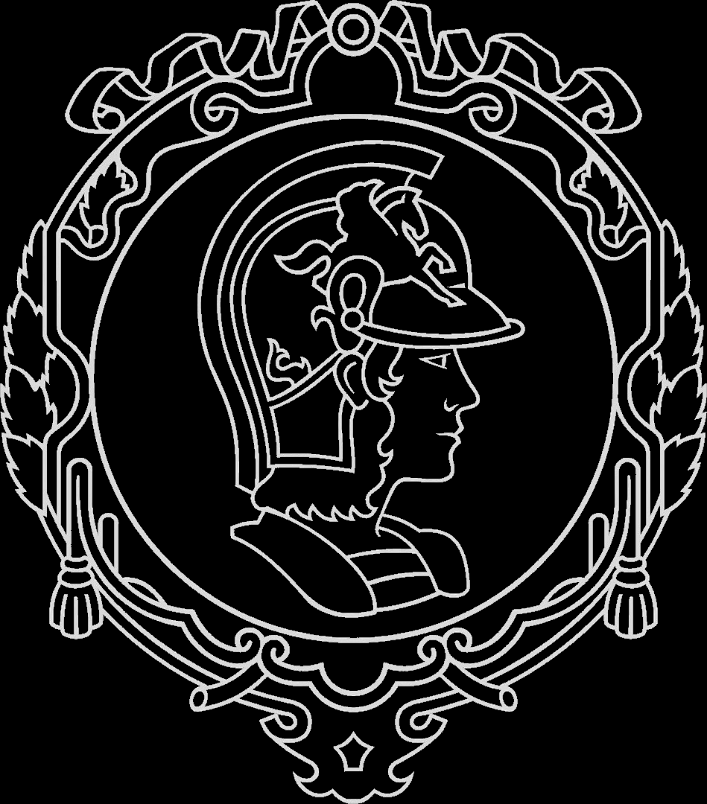
Programa de Educação Continuada em Engenharia · Escola Politécnica da USP
AULA 5
Streaming de
Dados em Big Data
Eventos, filas, Kafka e janelas em tempo real
eEDB-006 · Ecossistema de Big Data
Parte teórica · tempo real
Prof. Leandro Mendes Ferreira
PECE · Poli-USP

Slide 2
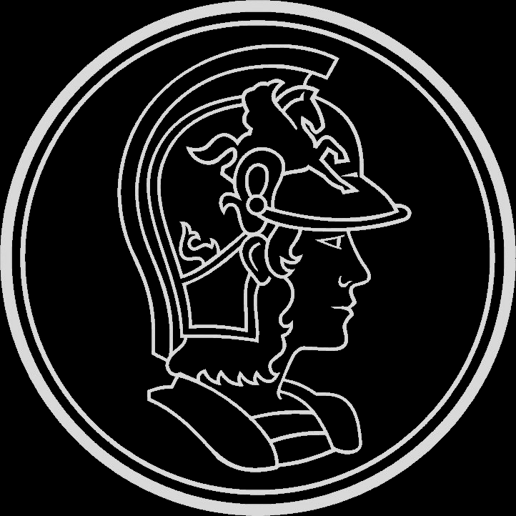
“
A VIRADA DE CHAVE
O mundo não acontece em lotes noturnos. Ele acontece agora — um evento de cada vez.
Streaming trata o dado como um fluxo contínuo, não como uma foto do passado.

Slide 3
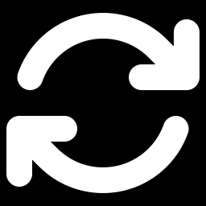
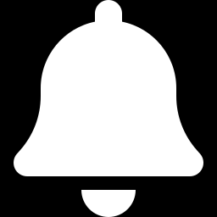
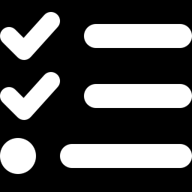
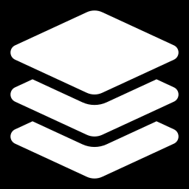
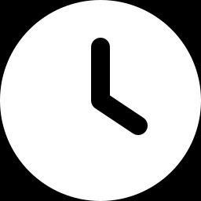
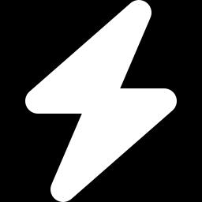

NESTA AULA
O que vamos ver
Batch × Streaming
Eventos
Filas × Tópicos
Dois paradigmas para processar dados.
Arquitetura orientada a eventos e o desacoplamento.
RabbitMQ/SQS versus o log distribuído do Kafka.
Kafka
Tempo & janelas
Spark × Flink
Brokers, tópicos, partições, offsets e consumer groups.
Event-time, watermark e janelas de agregação.
As engines de processamento de stream.
PECE Poli-USP · Ecossistema de Big Data
Aula 5 · Streaming
1 / 10

Slide 4


O CONTRASTE
Batch × Streaming
Batch
Streaming
Processa um conjunto finito e completo, em janelas agendadas. Alta vazão, latência de minutos a horas. Ideal para relatórios e cargas históricas.
Processa um fluxo infinito, evento a evento (ou micro-lotes), com latência de segundos. Ideal para alertas, dashboards ao vivo e detecção de fraude.
PECE Poli-USP · Ecossistema de Big Data
Aula 5 · Streaming
2 / 10

Slide 5
O PARADIGMA
Arquitetura orientada a eventos
Um evento é um fato imutável que já aconteceu: “venda realizada”, “sensor leu 30°C”.
POR QUE IMPORTA
Produtores e consumidores
  Quem gera o evento não sabe (nem precisa saber) quem vai consumi-lo.
Desacoplamento
  Sistemas evoluem de forma independente; novos consumidores entram sem mexer no produtor.
Broker no meio
  Uma peça de mensageria (fila/tópico) garante o trânsito confiável dos eventos.
Reatividade
  O sistema reage no instante em que o fato ocorre, não horas depois.
Escala independente
Resiliência (buffer)
Baixa latência
Novos casos sem retrabalho
Base do tempo real
PECE Poli-USP · Ecossistema de Big Data
Aula 5 · Streaming
3 / 10

Slide 6
TRANSPORTE
Filas × Tópicos (log)
Aspecto | Fila (RabbitMQ, SQS) | Log / Tópico (Kafka)
Modelo | Mensagem consumida e removida | Log append-only, retido por tempo
Releitura | Não (some ao processar) | Sim — vários consumidores, no seu ritmo
Consumidores | Competem pela mensagem | Cada grupo lê todo o fluxo
Ordenação | Por fila | Por partição
Uso típico | Tarefas/trabalho distribuído | Streaming, event sourcing, integração
No Tutorial 4 você usa ambos: filas (RabbitMQ/SQS) e o log do Kafka.
PECE Poli-USP · Ecossistema de Big Data
Aula 5 · Streaming
4 / 10

Slide 7
O PADRÃO DE MERCADO
Como o Kafka se organiza
Broker & cluster
  Servidores que armazenam e servem os eventos (KRaft, sem ZooKeeper).
Tópico & partição
  O tópico é dividido em partições — a unidade de paralelismo e ordem.
Offset
  Posição de cada evento na partição; o consumidor controla até onde leu.
Consumer group
  Consumidores de um grupo dividem as partições entre si e escalam.
kafka — conceitos
# produtor publica em um tópico
topic: vendas (3 partições)
P0: [e0][e1][e2][e3] ...
P1: [e0][e1][e2] ...
P2: [e0][e1] ...
^offset
# consumer group "faturamento"
# -> reparte P0,P1,P2 entre instâncias
Mais partições = mais paralelismo de consumo.
PECE Poli-USP · Ecossistema de Big Data
Aula 5 · Streaming
5 / 10

Slide 8
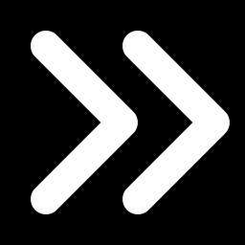
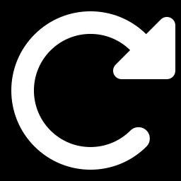
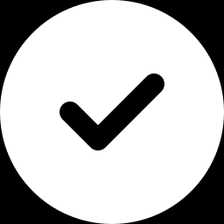
GARANTIAS
Semânticas de entrega
Quantas vezes um evento pode ser processado? O trade-off entre perda e duplicação.
At-most-once
At-least-once
Exactly-once
Pode perder eventos, nunca duplica. Rápido, mas arriscado.
Nunca perde, mas pode duplicar. O consumidor precisa ser idempotente.
Cada evento conta uma vez. Mais caro; exige suporte da engine (Kafka+Flink).
PECE Poli-USP · Ecossistema de Big Data
Aula 5 · Streaming
6 / 10

Slide 9
CONCEITO DIFÍCIL (E CENTRAL)
Tempo e janelas
Em streams infinitos, agregamos por janelas de tempo — e o tempo tem duas naturezas.
NO TUTORIAL
Event-time
  Quando o fato ocorreu (carimbo no evento). É o tempo que interessa ao negócio.
Processing-time
  Quando a engine viu o evento. Mais simples, porém sensível a atrasos.
Watermark
  Estimativa de “já vi tudo até aqui”; tolera eventos atrasados sem travar.
Tipos de janela
  Tumbling (fixa), sliding (deslizante) e session (por inatividade).
Janela tumbling de 30s
Agrupada por categoria
Sobre o event-time
Watermark p/ atraso
Saída idêntica Spark×Flink
PECE Poli-USP · Ecossistema de Big Data
Aula 5 · Streaming
7 / 10

Slide 10
AS ENGINES
Spark Structured Streaming × Flink
Aspecto | Spark Structured Streaming | Apache Flink
Modelo | Micro-batch (e modo contínuo) | Streaming nativo, evento a evento
Latência | Sub-segundo a segundos | Milissegundos
API | DataFrame / SQL unificado com batch | DataStream + Flink SQL
Estado & tempo | Watermark, janelas, stateful | Estado robusto, exactly-once forte
Quando brilha | Time já usa Spark; unificar batch+stream | Streaming puro, baixa latência
No Tutorial 4, a mesma janela de 30s é implementada nas duas engines — para você comparar.
PECE Poli-USP · Ecossistema de Big Data
Aula 5 · Streaming
8 / 10

Slide 11
TUTORIAL PRÁTICO 4
Streaming de Dados
O quarto tutorial (1/4 da nota) processa um fluxo de eventos de venda de três formas.
STACK
Filas
  Processamento unitário/micro-lote com RabbitMQ (local) e SQS + Lambda (AWS).
Kafka + Spark
  Janela event-time de 30s por categoria com Structured Streaming.
Kafka + Flink
  A mesma janela de 30s em Flink SQL — contrato de saída idêntico.
Destino
  Sempre um data lake S3 em Parquet (MiniStack local ou AWS).
Kafka 3.x (KRaft)
Spark 3.5 Structured Streaming
Flink 1.20 (SQL)
RabbitMQ / SQS + Lambda
S3 / MiniStack (Parquet)
PECE Poli-USP · Ecossistema de Big Data
Aula 5 · Streaming
9 / 10

Slide 12
PARA APROFUNDAR
Leituras da aula
LIVROS
ARTIGOS
AKIDAU, T. et al. Streaming Systems. O’Reilly, 2018.
SHAPIRA, G. et al. Kafka: The Definitive Guide. 2. ed. O’Reilly, 2021.
STOPFORD, B. Designing Event-Driven Systems. O’Reilly, 2018.
ROY, G. RabbitMQ in Depth. Manning, 2017.
KREPS, J. et al. Kafka: A Distributed Messaging System. NetDB, 2011.
CARBONE, P. et al. Apache Flink: Stream and Batch in One Engine. IEEE, 2015.
AKIDAU, T. et al. The Dataflow Model. VLDB, 2015.
PECE Poli-USP · Ecossistema de Big Data
Aula 5 · Streaming
10 / 10

Slide 13
Fim da jornada
Do HDFS ao streaming: você percorreu todo o ciclo de vida do dado em escala.
Agora é mão na massa — capriche nos 4 tutoriais em grupo. Sucesso!
Prof. Leandro Mendes Ferreira · leandro.mferreira@usp.br

